Slide 1
WordPress
les premiers pas
installation & configuration

Slide 2
Démarrage - l’installation
Téléchargez la dernière version de WordPress (en français du Canada SVP)
Notes:
•Où trouve-t-on la version française ?
•Quelle est la différence entre un fichier .zip et un fichier .tar.gz ?
Attendre que tout le monde ait fini avant de continuer. Ils doivent s’aider entre eux.

Slide 3
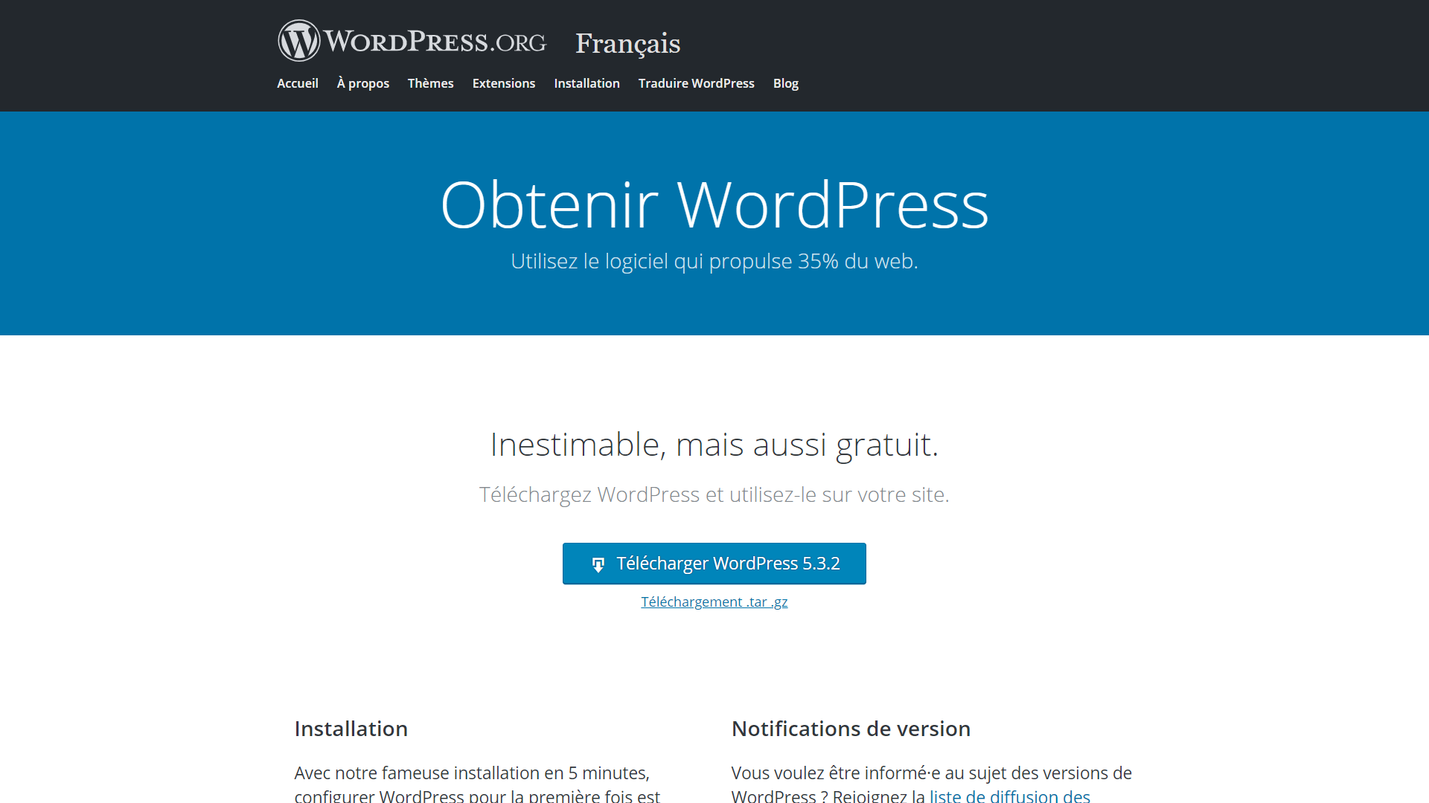
fr.wordpress.org
🔍

Slide 4
Démarrage - l’installation
Téléchargez la dernière version de WordPress (en français.. svp)
Décompressez le fichier .zip

Slide 5
Démarrage - l’installation
Téléchargez la dernière version de WordPress (en français.. svp)
Décompressez le fichier .zip
En utilisant le protocole FTP avec le logiciel FileZilla, téléversez les fichiers du dossier wordpress sur votre espace personnel sur le serveur dectim.ca /cours/wp/semaine01/exercice01
Notes:
Prendre le contenu du dossier WordPress uniquement et pas le dossier.

Slide 6
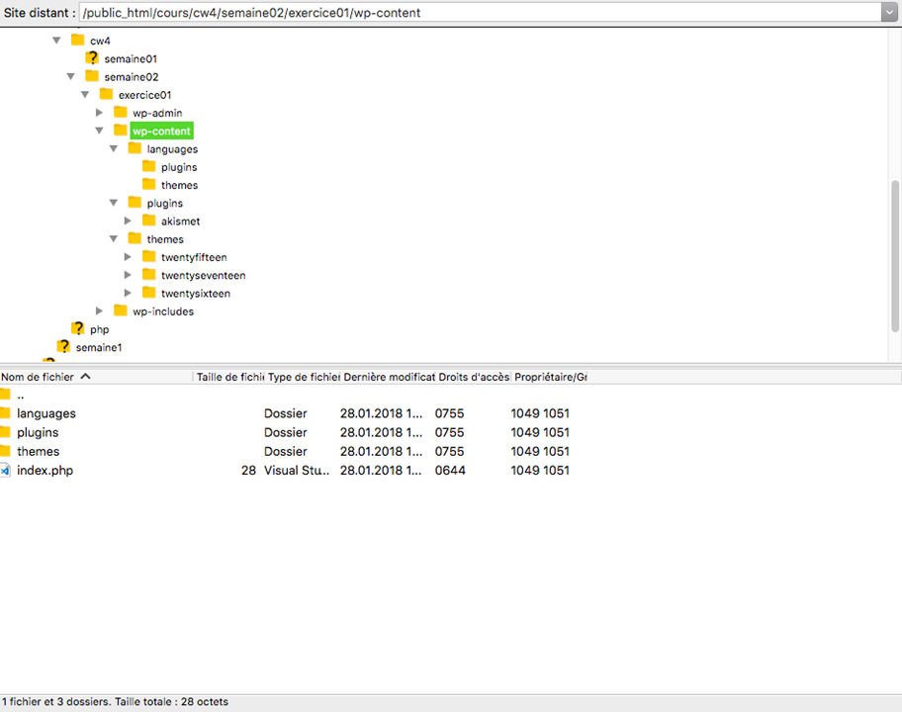

Slide 7
Démarrage - l’installation
Téléchargez la dernière version de WordPress (en français.. svp)
Décompressez le fichier .zip
En utilisant le protocole FTP avec le logiciel FileZilla, téléversez les fichiers du dossier wordpress sur votre espace personnel sur le serveur dectim.ca /cours/wp/semaine01/exercice01
Dans la section administrative de votre espace personnel votrenom.dectim.ca/cpanel, créez et configurez une base de données et un utilisateur WordPress
Notes:
Parler de la structure de wordpress rapidement
Rapeller qu’une fois la configuration terminer il ne faut plus envoyer les fichiers au complet

Slide 8

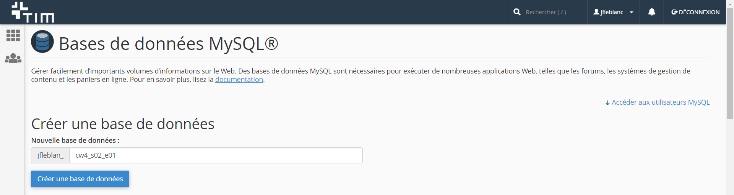
1. Créer une base de données
Notes:
Pour nos travaux on mettra cw4_sXX_eXX

Slide 9
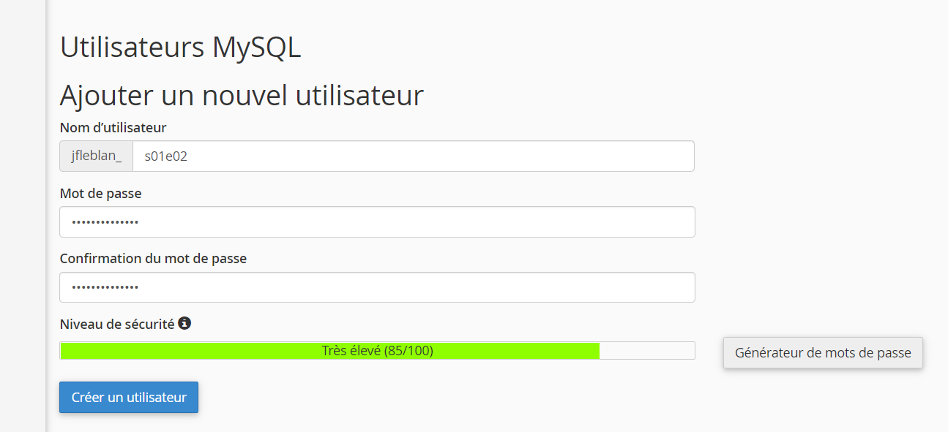
2. Créer un utilisateur
Notes:
L’usager contraint à 8 caractère on mettra uniquement sXXeXX
un utilisateur par bd
peut on mettre l’usager cpanel ?
devons nous le faire ?

Slide 10
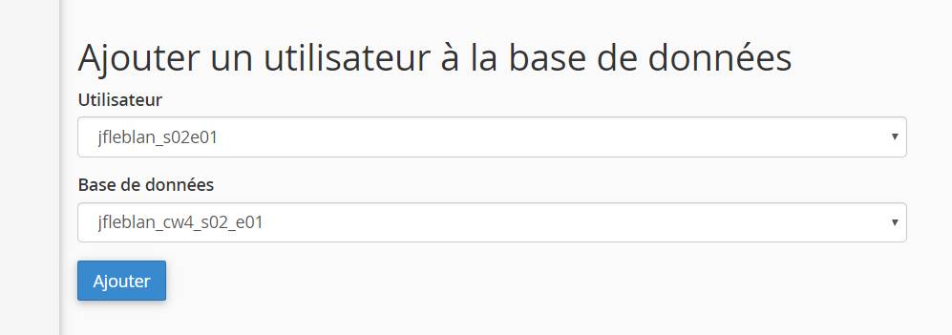
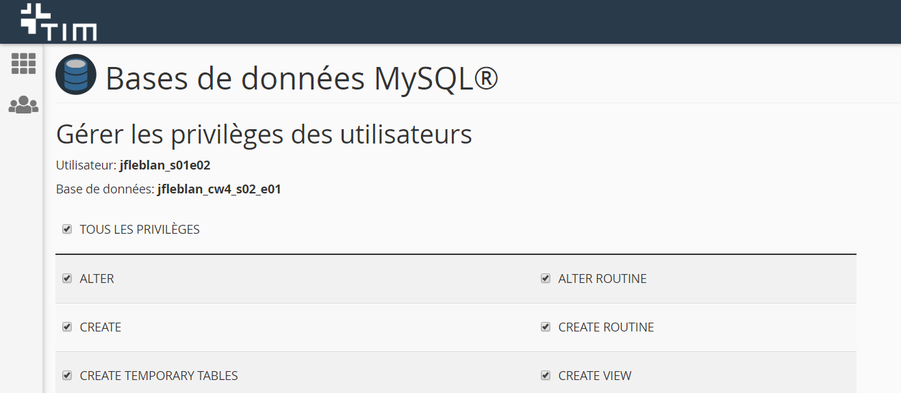
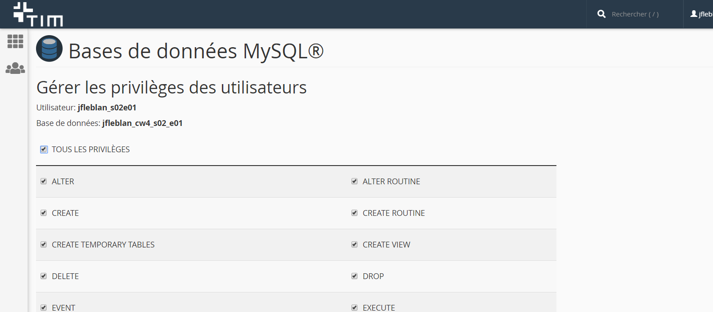
3. Associer l’utilisateur à la base de donnée

Slide 11
Démarrage - l’installation
Téléchargez la dernière version de WordPress (en français.. svp)
Décompressez le fichier .zip
En utilisant le protocole FTP avec le logiciel FileZilla, téléversez les fichiers du dossier wordpress sur votre espace personnel sur le serveur dectim.ca /cours/wp/semaine01/exercice01
Dans la section administrative de votre espace personnel votrenom.dectim.ca/cpanel, créez et configurez une base de données et un utilisateur WordPress
Lancez le script d’installation en allant à la racine de votre site.
Notes:
Voir dossier Exemples

Slide 12
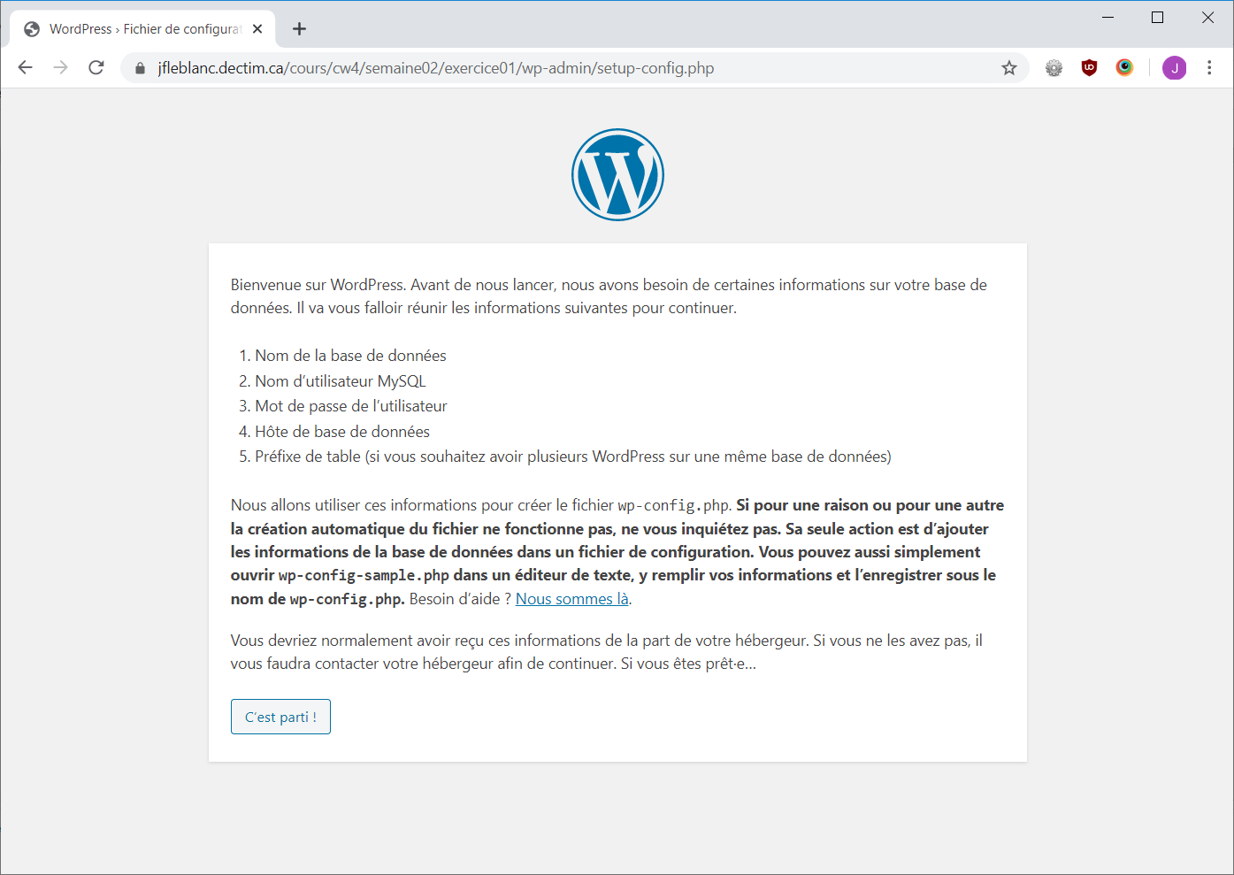
[votre nom].dectim.ca/cours/wp/semaine01/exercice01
🔍

Slide 13
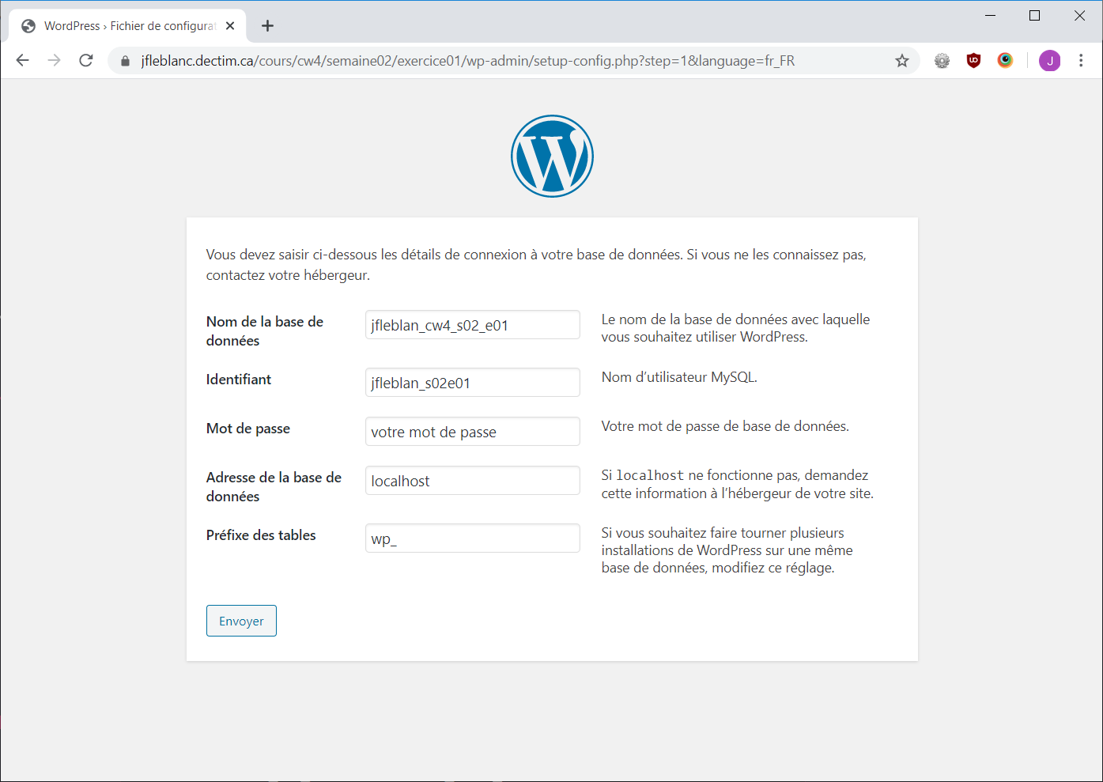
Notes:
Mot de passe : Mot de passe que vous avez mis à la création de l’usager
On ne touche pas à préfix pour l’instant

Slide 14
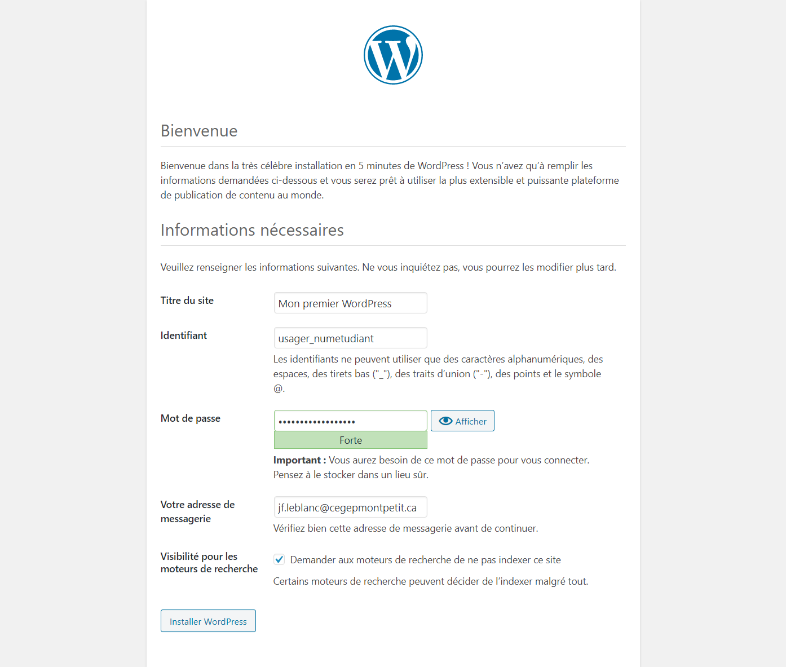

Slide 15
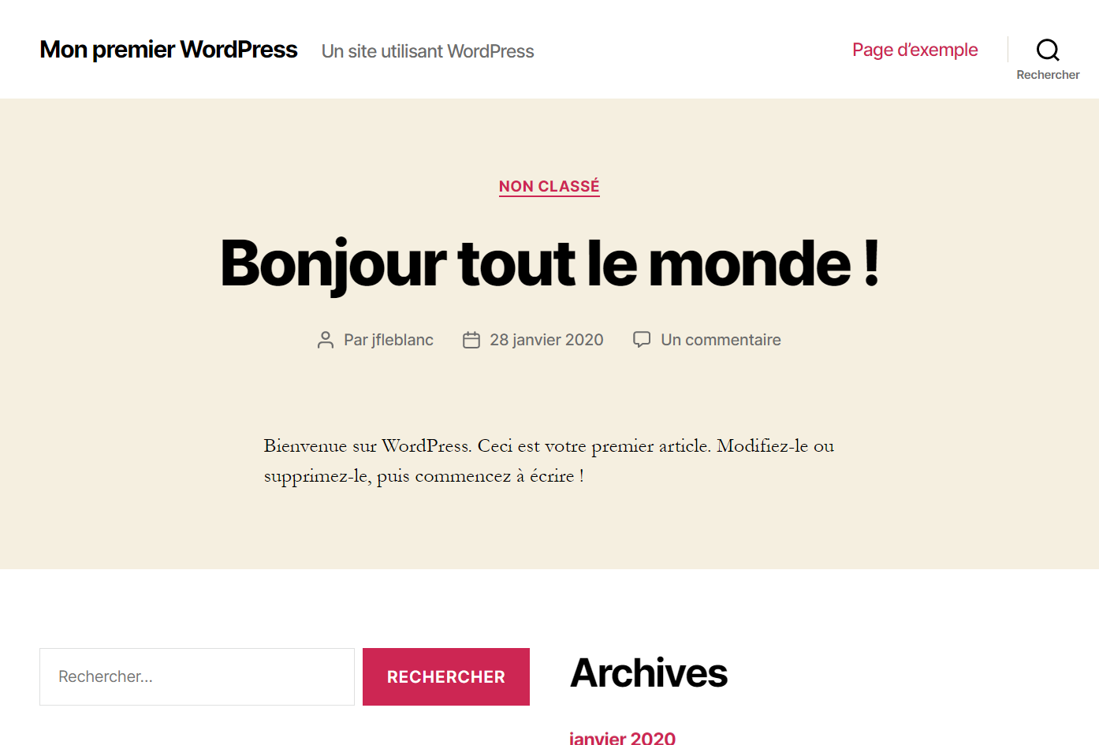
[votre nom].dectim.ca/cours/wp/semaine01/exercice01
🔍
Notes:
Ne pas utiliser admin usager_numetudiant
#_____________#

Slide 16
(la fin)

Slide 17
à venir
mon tout
premier blogue

